Slide 1
オススメの駅の分析
6班

Slide 2
条件
間取り(ワンルーム、1DK、1LDK)
家賃(6万円未満)
合計時間(30分位)
交通費

Slide 3
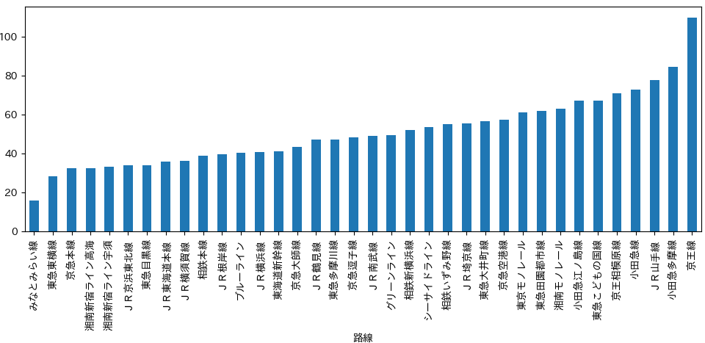
路線ごとの 平均合計時間

Slide 4
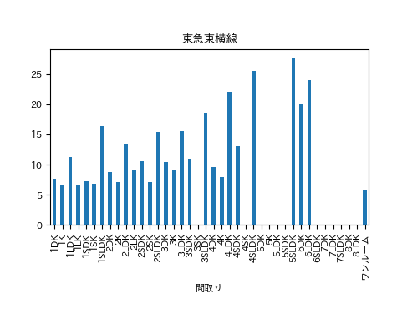
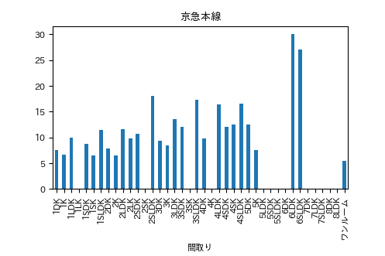
路線ごとの間取りと家賃の比較

Slide 5
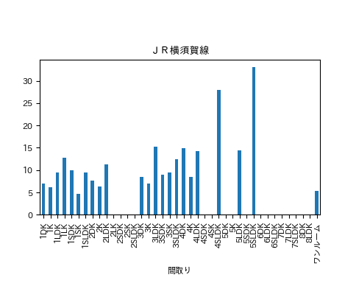
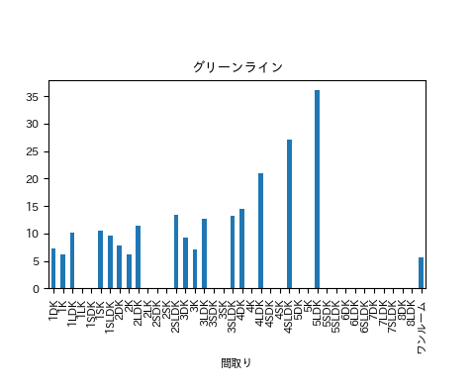

Slide 6
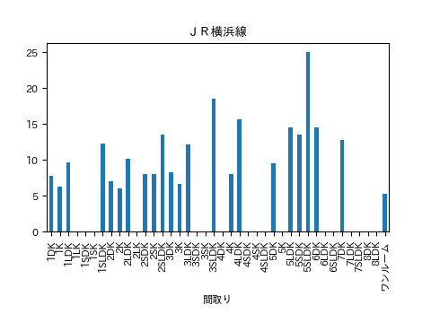
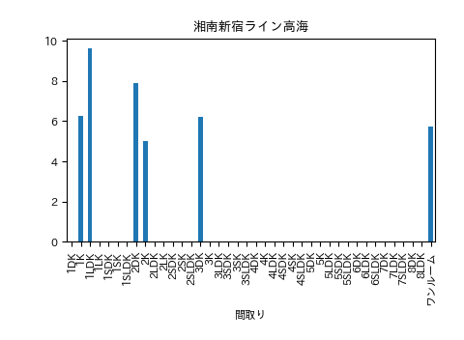
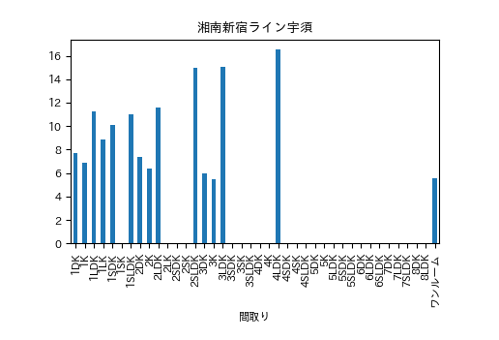

Slide 7
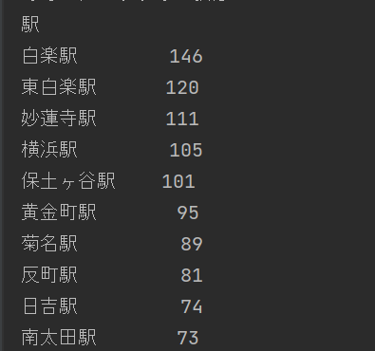
家賃、合計時間、間取りから駅を絞り込む
家賃→3万以上6万未満
合計時間→30分以内
間取り→ワンルーム、1DK、1LDK

Slide 8
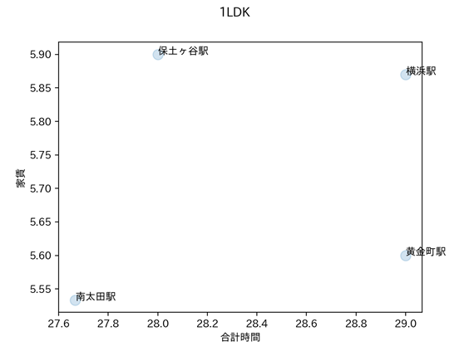

Slide 9
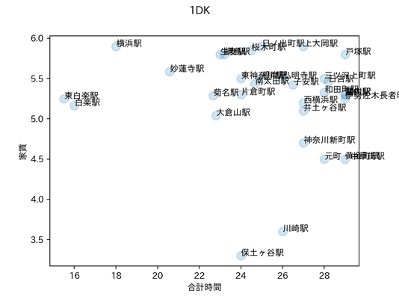

Slide 10
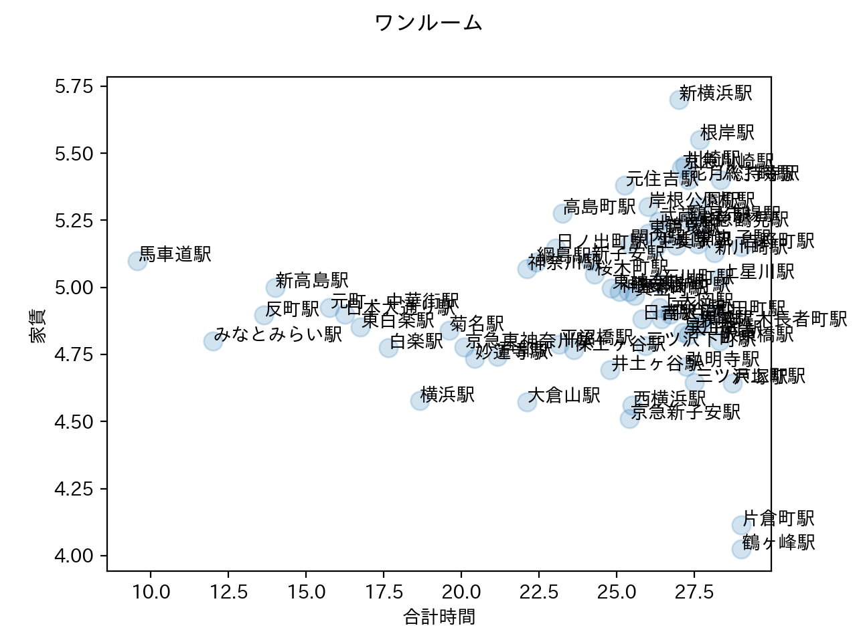

Slide 11
絞り込み
保土ヶ谷駅
→横浜駅まで横須賀線or湘南新宿ラインで３分１４０円
→みなとみらい駅まで横須賀線or湘南新宿ラインor
みなとみらい線で２１分３３０円
菊名駅
→横浜駅まで東急東横線で６分１５７円
→みなとみらい駅までみなとみらい線or東急東横線で９分
３４０円
妙蓮寺駅
→横浜駅まで東横線で６分１６０円
→みなとみらい駅まで東横線で１７分３５０円
Notes:
路線ごとの間取りと家賃の比較のグラフなど、これまでにお見せしたデータから、私たちはこれらの駅に絞り込みました。

Slide 12
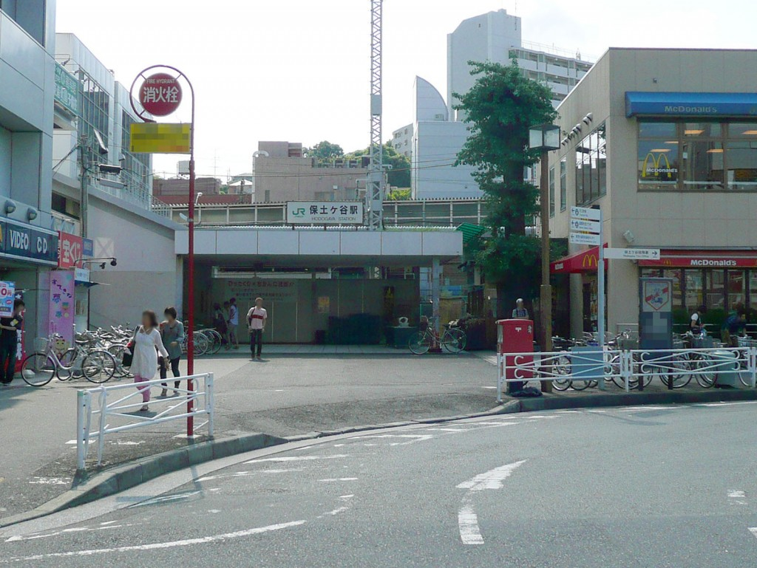
まとめ
保土ヶ谷駅をオススメします
駅直結のショッピングセンター「ビーンズ保土ヶ谷」
犯罪件数が少ない傾向にある
Notes:
大きなショッピングセンターやスーパーはないものの、食べ物にこだわらなければ十分駅近くで日常の買い物を済ませることは可能
先だって説明したようにアクセスがよい

Slide 13
ご清聴ありがとうございました
Notes:
事後反省
三つの駅に絞る前のデータに三つの駅がどこに位置しているのかをマークしておくとデータとの関連性を感じられる

